Slide 1
תרגול 3
עיבוד וארגון קבצים בסיוע אינדקסים
B Tree

Slide 2
אינדוקס על ידי B Tree
מוטיבציה-
נרצה למצוא רשומות בצורה אופטימלית ויעילה לצורך שליפה, עדכון ומחיקה.
העץ מאוזן מבחינת העומק.
חשיבות איזון העץ היא באופטימיזציה של מספר ההשוואות הנדרשות בחיפוש הרשומה.
"נשלם" ביותר פעולות בזמן הוספת ומחיקת רשומות לצורך שמירה על איזון העץ.

Slide 3
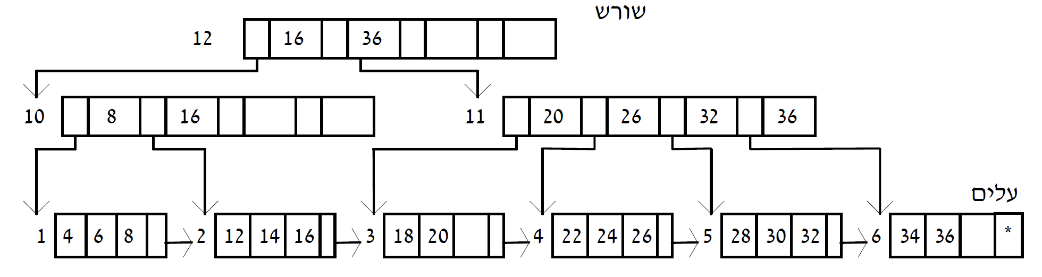
B Tree
קובץ האינדקס (B Tree)
קובץ הנתונים (Heap)
כתובת | מפתח | נתוני רשומה
0 | 4 | …
5 | 6 | …
10 | 8 | …
15 | 12 | …
20 | 14 | …
25 | 16 | …
30 | 18 | …
35 | 20 | …
40 | 22 | …
45 | 24 | …
50 | 26 | …
55 | 28 | …
60 | 30 | …
65 | 32 | …
70 | 34 | …
75 | 36 | …
בעלים יש את המפתחות של הרשומות ומצביעים אליהן בקובץ הנתונים.
קובץ הנתונים נמצא במקום נפרד ומאורגן כ- Heap
במידה ומצוין שהעץ הוא ללא קובץ Heap, כל נתוני הרשומה נשמרים בעלי העץ

Slide 4
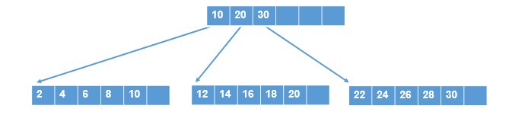
תכונות של B Tree
השורש הנו עלה או שיש לו לפחות 2 בנים.
לכל צומת יש לכל היותר M בנים (M- מקדם העץ).
לכל צומת, למעט השורש, יש לפחות M/2 בנים (נעגל כלפי מעלה, במידה ו- M אי-זוגי)
כל העלים נמצאים באותה רמה ומשורשרים ביניהם בסדר לוגי
צומת שאיננו עלה מצביע לנתונים שקטנים שווים אליו ומחזיק את הרשומה הגבוהה ביותר מתוך צמתים אלו.
כל רשומה מחזיקה מפתח + מצביע

Slide 5
הוספה לעץ
א. בודקים אם המפתח קיים. אם לא, נוסיף את הרשומה לקובץ הנתונים.
ב. מוסיפים בעלה המתאים. אם אין מקום בעלה המתאים – נפצל את אותו עלה:
העברת חצי מהרשומות (לאחר ההוספה) לבלוק חדש (אם מספר האיברים הוא אי-זוגי, נותיר את רובם בעלה השמאלי)
נוסיף מצביע לעלה החדש בצומת האב. במידה וצומת האב מלאה – נמשיך לפצל באותו אופן באופן רקורסיבי.

Slide 6
מחיקה מהעץ
א. נמחק את הרשומה מקובץ הנתונים.
ב. נמחק את הרשומה מהעלה המתאים. במידה והערך הוא מקסימלי בעלה, נעדכן את האב.
ג. אם לאחר המחיקה נותרו בעלה פחות מ- M/2 איברים (נעגל כלפי מעלה, במידה ו- M אי-זוגי):
נעביר איבר מהאח השמאלי. אם העלה הוא השמאלי ביותר, נעביר מהאח הימני.
אם לא ניתן להלוות (מעט מדי איברים) נאחד אותו עם האח השמאלי ונעדכן את צומת האב בהתאם (אם זה העלה השמאלי ביותר, נאחד אותו עם האח הימני).

Slide 7
B Tree – שאלה 1 (מתוך "ארגון ועיבוד קבצים", פרופ' פרץ שובל, נספח ב', שאלה 10)
במערכת B-Tree כל בלוק אינדקס יכול להכיל עד 6 רשומות (M=6).
במצב הנתון ישנן בכל בלוק אינדקס, מלבד השורש, 5 רשומות. בקובץ הנתונים השמור כערימה יש כעת 15 רשומות שמפתחותיהן הם המספרים 2, 4, 6 ואילך. פיצול בלוק אינדקס גורר העברת 3 רשומות (מתוך ה-7) לבלוק חדש- נותיר את רובם בעלה השמאלי.
א. הצג את העץ במצבו הנוכחי
ב. בקובץ בוצעו השינויים הבאים לפי הסדר:
הוספת רשומה 15, ביטול רשומה 6, הוספת רשומה 25, ביטול רשומה 10, הוספת רשומה 11,
הוספת רשומה 27, ביטול רשומה 25, הוספת רשומה 35, ביטול רשומה 8, הוספת רשומה 21,
ביטול רשומה 18.
הצג את העץ לאחר כל שינוי

Slide 8
B Tree – שאלה 1 (פתרון)
במערכת B-Tree כל בלוק אינדקס יכול להכיל עד 6 רשומות (M=6).
במצב הנתון ישנן בכל בלוק אינדקס, מלבד השורש, 5 רשומות. בקובץ הנתונים השמור כערימה יש כעת 15 רשומות שמפתחותיהן הם המספרים 2, 4, 6 ואילך.
א) הצג את העץ במצב הנוכחי
10 | 20 | 30
2 | 4 | 6 | 8 | 10
12 | 14 | 16 | 18 | 20
22 | 24 | 26 | 28 | 30

Slide 9
B Tree – שאלה 1 (פתרון)
הוספת רשומה 15
10 | 20 | 30
2 | 4 | 6 | 8 | 10
12 | 14 | 16 | 18 | 20
22 | 24 | 26 | 28 | 30

Slide 10
B Tree – שאלה 1 (פתרון)
הוספת רשומה 15
10 | 20 | 30
2 | 4 | 6 | 8 | 10
12 | 14 | 15 | 16 | 18 | 20
22 | 24 | 26 | 28 | 30

Slide 11
B Tree – שאלה 1 (פתרון)
ביטול רשומה 6 (M=6)
10 | 20 | 30
2 | 4 | 6 | 8 | 10
12 | 14 | 15 | 16 | 18 | 20
22 | 24 | 26 | 28 | 30

Slide 12
B Tree – שאלה 1 (פתרון)
ביטול רשומה 6
10 | 20 | 30
2 | 4 | 8 | 10
12 | 14 | 15 | 16 | 18 | 20
22 | 24 | 26 | 28 | 30

Slide 13
B Tree – שאלה 1 (פתרון)
הוספת רשומה 25
10 | 20 | 30
2 | 4 | 8 | 10
12 | 14 | 15 | 16 | 18 | 20
22 | 24 | 26 | 28 | 30

Slide 14
B Tree – שאלה 1 (פתרון)
הוספת רשומה 25
10 | 20 | 30
2 | 4 | 8 | 10
12 | 14 | 15 | 16 | 18 | 20
22 | 24 | 25 | 26 | 28 | 30

Slide 15
B Tree – שאלה 1 (פתרון)
ביטול רשומה 10
10 | 20 | 30
2 | 4 | 8 | 10
12 | 14 | 15 | 16 | 18 | 20
22 | 24 | 25 | 26 | 28 | 30

Slide 16
B Tree – שאלה 1 (פתרון)
ביטול רשומה 10
עדכון האב
8 | 20 | 30
2 | 4 | 8
12 | 14 | 15 | 16 | 18 | 20
22 | 24 | 25 | 26 | 28 | 30

Slide 17
B Tree – שאלה 1 (פתרון)
הוספת רשומה 11
8 | 20 | 30
2 | 4 | 8
12 | 14 | 15 | 16 | 18 | 20
22 | 24 | 25 | 26 | 28 | 30

Slide 18
B Tree – שאלה 1 (פתרון)
הוספת רשומה 11
8 | 20 | 30
2 | 4 | 8
11 | 12 | 14 | 15 | 16 | 18 | 20
22 | 24 | 25 | 26 | 28 | 30
העלה מלא. לא ניתן להוסיף אליו את 11 - נפצל

Slide 19
B Tree – שאלה 1 (פתרון)
הוספת רשומה 11
עדכון האב
8 | 15 | 20 | 30
2 | 4 | 8
11 | 12 | 14 | 15
16 | 18 | 20
22 | 24 | 25 | 26 | 28 | 30

Slide 20
B Tree – שאלה 1 (פתרון)
הוספת רשומה 27
8 | 15 | 20 | 30
2 | 4 | 8
11 | 12 | 14 | 15
16 | 18 | 20
22 | 24 | 25 | 26 | 28 | 30

Slide 21
B Tree – שאלה 1 (פתרון)
הוספת רשומה 27
8 | 15 | 20 | 30
2 | 4 | 8
11 | 12 | 14 | 15
16 | 18 | 20
22 | 24 | 25 | 26 | 27 | 28 | 30
העלה מלא. לא ניתן להוסיף אליו את 27 - נפצל

Slide 22
B Tree – שאלה 1 (פתרון)
הוספת רשומה 27
עדכון האב
8 | 15 | 20 | 26 | 30
2 | 4 | 8
27 | 28 | 30
16 | 18 | 20
11 | 12 | 14 | 15
22 | 24 | 25 | 26

Slide 23
B Tree – שאלה 1 (פתרון)
ביטול רשומה 25
8 | 15 | 20 | 26 | 30
2 | 4 | 8
27 | 28 | 30
16 | 18 | 20
11 | 12 | 14 | 15
22 | 24 | 25 | 26

Slide 24
B Tree – שאלה 1 (פתרון)
ביטול רשומה 25
8 | 15 | 20 | 26 | 30
2 | 4 | 8
27 | 28 | 30
16 | 18 | 20
11 | 12 | 14 | 15
22 | 24 | 26

Slide 25
B Tree – שאלה 1 (פתרון)
הוספת רשומה 35
8 | 15 | 20 | 26 | 30
2 | 4 | 8
27 | 28 | 30
16 | 18 | 20
11 | 12 | 14 | 15
22 | 24 | 26

Slide 26
B Tree – שאלה 1 (פתרון)
הוספת רשומה 35
עדכון האב
8 | 15 | 20 | 26 | 35
2 | 4 | 8
27 | 28 | 30 | 35
16 | 18 | 20
11 | 12 | 14 | 15
22 | 24 | 26

Slide 27
B Tree – שאלה 1 (פתרון)
ביטול רשומה 8
8 | 15 | 20 | 26 | 35
2 | 4 | 8
27 | 28 | 30 | 35
16 | 18 | 20
11 | 12 | 14 | 15
22 | 24 | 26

Slide 28
B Tree – שאלה 1 (פתרון)
ביטול רשומה 8
8 | 15 | 20 | 26 | 35
2 | 4
27 | 28 | 30 | 35
16 | 18 | 20
פחות ממחצית העלה מלא. נלווה מהאח הימני
11 | 12 | 14 | 15
22 | 24 | 26
Notes:
בדרך כלל היינו מלווים מהאח השמאלי, אך מכיוון שזהו העלה השמאלי ביותר נלווה מהאח הימני.

Slide 29
B Tree – שאלה 1 (פתרון)
ביטול רשומה 8
עדכון האב
11 | 15 | 20 | 26 | 35
2 | 4 | 11
27 | 28 | 30 | 35
16 | 18 | 20
12 | 14 | 15
22 | 24 | 26

Slide 30
B Tree – שאלה 1 (פתרון)
הוספת רשומה 21
11 | 15 | 20 | 26 | 35
2 | 4 | 11
27 | 28 | 30 | 35
16 | 18 | 20
12 | 14 | 15
22 | 24 | 26

Slide 31
B Tree – שאלה 1 (פתרון)
הוספת רשומה 21
11 | 15 | 20 | 26 | 35
2 | 4 | 11
27 | 28 | 30 | 35
16 | 18 | 20
12 | 14 | 15
21 | 22 | 24 | 26

Slide 32
B Tree – שאלה 1 (פתרון)
ביטול רשומה 18
11 | 15 | 20 | 26 | 35
2 | 4 | 11
27 | 28 | 30 | 35
16 | 18 | 20
12 | 14 | 15
21 | 22 | 24 | 26

Slide 33
B Tree – שאלה 1 (פתרון)
ביטול רשומה 18
11 | 15 | 20 | 26 | 35
2 | 4 | 11
27 | 28 | 30 | 35
16 | 20
12 | 14 | 15
21 | 22 | 24 | 26
פחות ממחצית
העלה מלא. לא ניתן לקחת איבר מהאח השמאלי מאחר ויש בו רק מחצית מכמות האיברים האפשרית – נאחד את שניהם!

Slide 34
B Tree – שאלה 1 (פתרון)
ביטול רשומה 18
עדכון האב
11 | 20 | 26 | 35
2 | 4 | 11
12 | 14 | 15 | 16 | 20
21 | 22 | 24 | 26
27 | 28 | 30 | 35

Slide 35
B Tree – שאלה 2 (מתוך "ארגון ועיבוד קבצים", פרופ' פרץ שובל, נספח ב', שאלה 12)
נתון קובץ נתונים מאורגן כ-heap בסיוע אינדקסים בשיטת B-Tree. כל בלוק אינדקס הוא באורך 0.5KB. אורך מפתח הרשומה הוא 15 בתים ואורך מצביע לכתובת של בלוק כלשהו הוא 5 בתים. ברגע זה יש 8,000 רשומות נתונים בקובץ heap ובכל בלוק אינדקס, למעט השורש, יש בדיוק 80% ממספר הרשומות האפשרי.
א. כמה רשומות מכיל בלוק שורש האינדקס?
ב. כמה בלוקי אינדקס יש בסך הכל? (כולל שורש ועלים)
ג. הנח שמפתחות הרשומות המצויות בקובץ הם המספרים הזוגיים 2, 4, 6 ואילך. מהו מפתח הרשומה
האחרונה בבלוק אינדקס העלה הראשון?
ד. מהו מפתח הרשומה האחרונה בבלוק האינדקס שמעל העלה הראשון?
ה. למערכת נוספו רשומות חדשות שמפתחותיהן (מימין לשמאל): 45, 35, 55, 95, 67, 27, 49, 79, 13, 73.
מהם מפתחות 3 הרשומות הראשונות של בלוק האינדקס שמעל העלה הראשון בתום כל ההוספות?

Slide 36
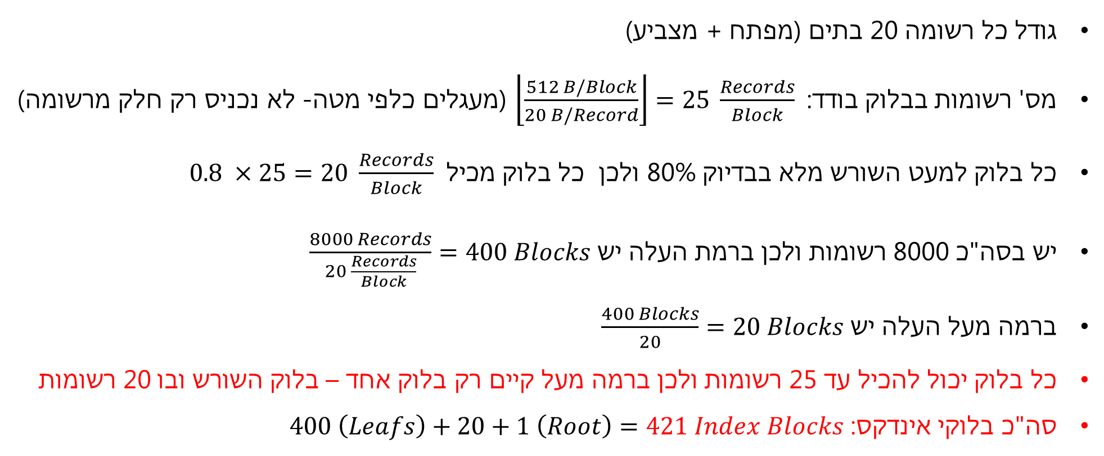
B Tree – שאלה 2 (פתרון)
א + ב )
גודל כל רשומה 20 בתים (מפתח + מצביע)
מס' רשומות בבלוק בודד: $\left\lfloor \frac{512 B/Block}{20 B/Record}\right\rfloor =25 \frac{Records}{Block}$ (מעגלים כלפי מטה- לא נכניס רק חלק מרשומה)
כל בלוק למעט השורש מלא בבדיוק 80% ולכן כל בלוק מכיל $0.8 ×25=20 \frac{Records}{Block}$
יש בסה"כ 8000 רשומות ולכן ברמת העלה יש $\frac{8000 Records}{20 \frac{Records}{Block}}=400 Blocks$
ברמה מעל העלה יש $\frac{400 Blocks}{20}=20 Blocks$
כל בלוק יכול להכיל עד 25 רשומות ולכן ברמה מעל קיים רק בלוק אחד – בלוק השורש ובו 20 רשומות
סה"כ בלוקי אינדקס: $400 \left(Leafs\right)+20+1 \left(Root\right)=421 Index Blocks$
Notes:
1KB = 1024B (2^10) , 0.5KB = 512B
רמה מעל העלה- 20x = 400
א. כמה רשומות מכיל בלוק שורש האינדקס?
ב. כמה בלוקי אינדקס יש בסך הכל? (כולל שורש ועלים)

Slide 37
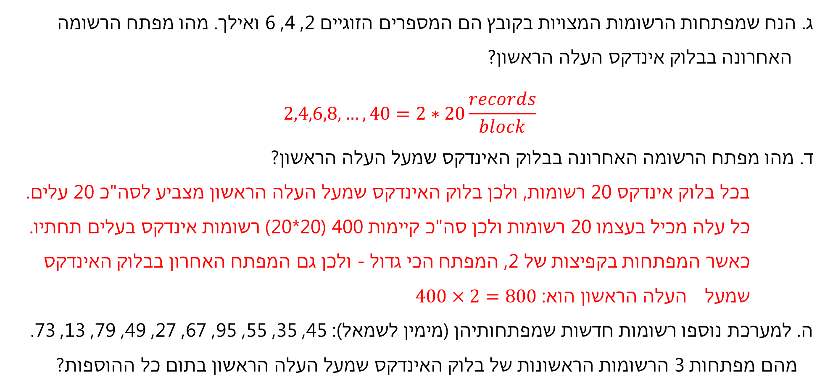
B Tree – שאלה 2 (פתרון)
ג. הנח שמפתחות הרשומות המצויות בקובץ הם המספרים הזוגיים 2, 4, 6 ואילך. מהו מפתח הרשומה
האחרונה בבלוק אינדקס העלה הראשון?
$$2,4,6,8,…,40=2∗20\frac{records}{block}$$
ד. מהו מפתח הרשומה האחרונה בבלוק האינדקס שמעל העלה הראשון?
בכל בלוק אינדקס 20 רשומות, ולכן בלוק האינדקס שמעל העלה הראשון מצביע לסה"כ 20 עלים.
כל עלה מכיל בעצמו 20 רשומות ולכן סה"כ קיימות 400 (20*20) רשומות אינדקס בעלים תחתיו. כאשר המפתחות בקפיצות של 2, המפתח הכי גדול - ולכן גם המפתח האחרון בבלוק האינדקס שמעל העלה הראשון הוא: $400×2=800$
ה. למערכת נוספו רשומות חדשות שמפתחותיהן (מימין לשמאל): 45, 35, 55, 95, 67, 27, 49, 79, 13, 73.
מהם מפתחות 3 הרשומות הראשונות של בלוק האינדקס שמעל העלה הראשון בתום כל ההוספות?

Slide 38
B Tree – שאלה 2 (פתרון)
ה. למערכת נוספו רשומות חדשות שמפתחותיהן (מימין לשמאל): 45, 35, 55, 95, 67, 27, 49, 79, 13, 73.
מהם מפתחות 3 הרשומות הראשונות של בלוק האינדקס שמעל העלה הראשון בתום כל ההוספות?

Slide 39
B Tree – שאלה 2 (פתרון)
ה. למערכת נוספו רשומות חדשות שמפתחותיהן (מימין לשמאל): 45, 35, 55, 95, 67, 27, 49, 79, 13, 73.
מהם מפתחות 3 הרשומות הראשונות של בלוק האינדקס שמעל העלה הראשון בתום כל ההוספות?
כעת בכל עלה ישנם 20 מפתחות ולכן נוכל להוסיף עד 5 מפתחות לכל עלה מבלי להוביל לפיצול.
לפני ההוספות המפתחות הראשונים בבלוק האינדקס שמעל העלה הראשון הם: 40, 80, 120
45 -> לעלה 2 (42-80), ללא שינוי באב 49 -> לעלה 2 (42-80), ללא שינוי באב
35 -> לעלה 1 (2-40), ללא שינוי באב 79 -> לעלה 2 (42-80), ללא שינוי באב (הוספה חמישית- 55 -> לעלה 2 (42-80), ללא שינוי באב כעת העלה מלא)
95 -> לעלה 3 (82-120), ללא שינוי באב 13 -> לעלה 1 (2-40), ללא שינוי באב
67 -> לעלה 2 (42-80), ללא שינוי באב 73 -> לעלה 2 (42-80). לא ניתן להוסיף משום שהוא
27 -> לעלה 1 (2-40), ללא שינוי באב מלא- נוסיף ונפצל. לאחר ההוספה ישנם 26 מפתחות בעלה ולכן יש לפצל לשני עלים- 13 רשומות לכל עלה.

Slide 40
B Tree – שאלה 2 (פתרון)
ה. למערכת נוספו רשומות חדשות שמפתחותיהן (מימין לשמאל): 45, 35, 55, 95, 67, 27, 49, 79, 13, 73.
מהם מפתחות 3 הרשומות הראשונות של בלוק האינדקס שמעל העלה הראשון בתום כל ההוספות?
העלים החדשים לאחר הפיצול:
ולכן מפתחות שלושת הרשומות הראשונות של בלוק האינדקס שמעל העלה הראשון בתום ההוספות הם:
40, 60, 80
42 | 44 | 45 | 46 | 48 | 49 | 50 | 52 | 54 | 55 | 56 | 58 | 60
62 | 64 | 66 | 67 | 68 | 70 | 72 | 73 | 74 | 76 | 78 | 79 | 80

